Slide 1








Профілактика екзаменаційного
стресу в студентів

Slide 2



Я КЕРУЮ СТРЕСОМ!
Cьогодні ми з вами розглянемо тему впливу стресу на ваше життя та дієві методи при екзаменаційному стресі.
Я припускаю, що деякі з вас сильно хвилюються через іспити, так?
Тому, сьогодні це питання ми візьмемо за головне для нашої з вами співпраці.

Slide 3

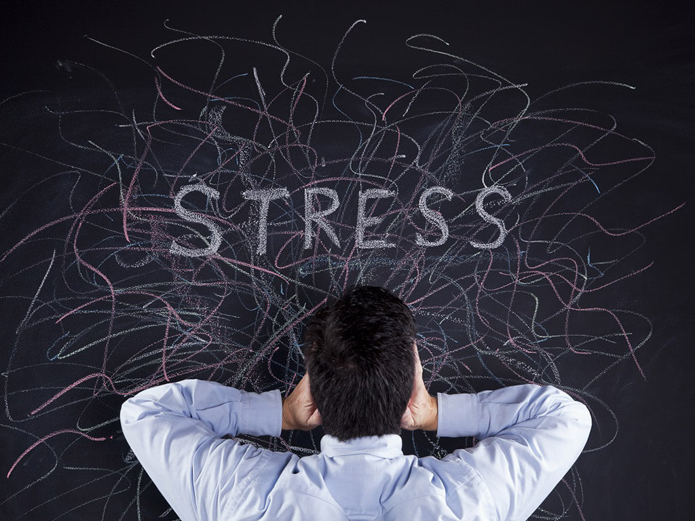


    Що ж таке стрес?
    Як ви думаєте?

Slide 4
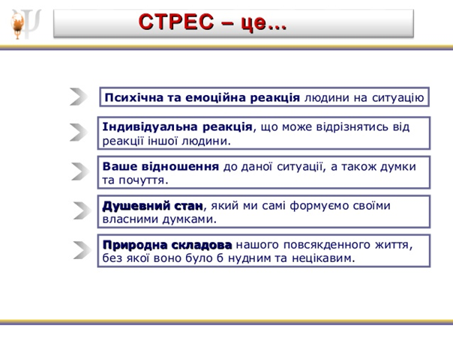
Стрес - стан людини, що виникає у відповідь на різноманітні екстремальні впливи, реакція організму на
несприятливий вплив.
Що може викликати стрес, на вашу думку?

Slide 5




Основні ознаки стресу
• Почуття роздратованості, пригніченості без особливих причин.
• Нездатність зосередитися на роботі.
• Проблеми з пам’яттю, зниження швидкості розумового процесу, часті помилки.
• Часті головні болі, різі в шлунку, які не мають органічних причин.
• Депресія, фізична слабкість, небажання що-небудь робити, постійна втома.
• Зниження апетиту або постійне відчуття голоду.
• Втрата почуття гумору.
• Зловживання шкідливими звичками.
• Підвищена збудливість і образливість.
• Постійно виникають бажання поплакати, сльозливість, що переходить в ридання, тугу, песимізм, жалість до себе.
• Відсутність інтересу до оточуючих, до рідних і близьких.
• Неможливість розслабитися відкинути вбік свої справи і проблеми.
• Іноді з’являються нервові тики, нав’язливі звички: людина покусує губи, гризе нігті. З’являється метушливість, недовіра до всіх і кожного.

Slide 6

Протягом життя складати іспити доводиться кожній людині. І практично немає людини, який не відчував би страху перед іспитом.
Звичайно, хвилювання у всіх проявляється по-різному, але, коли нас чекають нелегкі випробування, відчувати занепокоєння в порядку речей.
Відзначимо, що іспити - це стрес не тільки для самого здає, а й для оточуючих його людей - батьків або інших родичів.
Надалі будемо говорити і про власні можливості людини по регуляції своєї передекзаменаційного стану, і про ті способи пом'якшення стресу, які можуть забезпечити дитині батьки.

Slide 7

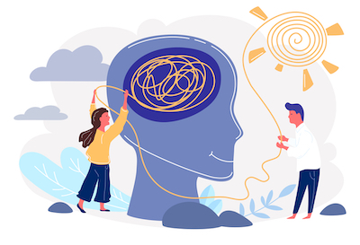




Профілактика стресу будується, в тому числі, і на навчанні людини управляти своїм станом на різних стадіях стресу.
До стресів часто призводять не тільки зовнішні фактори, але і внутрішні когнітивні установки.

Slide 8



  Установка повинності (я повинен, у що б то не стало).
  Установка Катастрофізація (перебільшення негативних наслідків або характеру явища і ситуації: кошмар, жах, кінець світу).
  Установка негативного майбутнього (все буде погано: а що, якщо ..., але ж може бути ..., а раптом ...).
  Установка максималізму (тільки на відмінно, по максимуму, на всі сто).
  Установка дихотомічного мислення (або - або).
  Установка персоналізації (всі події впливають на мене, я впливаю на всі).
  Установка зверхспілкування (все, ніхто, ніколи, завжди, постійно, вічно, усюди).
  Установка читання думок (тенденція приписувати іншим невисловлені вголос судження, думки: «вони думають ...»).
  Установка оцінна (оцінка особистості в цілому, а не вчинків: поганий, хороший, дурний, нікчемний).
  Установка антропоморфізму (приписування людських властивостей і якостей об'єктів і явищ живої і неживої природи: хоче, думає, справедливо, чесно і т. П., Адресований не людині).
Установка - готовність, схильність суб'єкта, що виникає при передбаченні їм появи певного об'єкту і забезпечує стійкий цілеспрямований характер протікання діяльності по відношенню до даного об'єкту.
Уявні установки, що носять стресопровокуючий характер, часто перешкоджають успішній діяльності.

Slide 9

Способи підготовки до іспиту:
- Почати потрібно з ритму дня. Не потрібно позбавляти себе звичних занять спортом, можливості відвідувати друзів і т.д. Аналогічним чином, і батькам не варто забороняти дитині базікати по телефону, і якщо йому заманеться відвідати бабусю, нехай відвідує - це буде для нього розслабленням і розрядкою.
Змушувати, мабуть, потрібно виконувати лише одну вимогу: вчасно лягати спати. Не забувайте про біологічні особливості організму - людина може бути «совою» або «жайворонком».
- Харчування має бути трьох-чотирьох-разове, калорійне та вітамінізоване. Мед, волоські горіхи, молочні продукти, риба, м'ясо, овочі та фрукти - звичайне здорове харчування, принципи якого добре б дотримуватися не тільки під час іспитів. Дуже корисні банани - «антистресовий» фрукт, багатий речовинами і сприяє виведенню з організму гормону стресу - адреналіну. Корисні також родзинки і гречана крупа.
- Нормальний сон і відпочинок - строго обов'язкові.
- Важливо довше гуляти, так як мозку необхідний кисень. При його недоліку він гірше працює, слабкіше кровообіг.

Slide 10


Вправа
"Відро для сміття"
Завдання вправи:
- підвищення емоційного фону;
- профілактика депресивних станів.
Інструкція: «Візьміть папір і ручки, намалюйте або напишіть все, що Вас дратує в великій мірі. Дається на виконання не більше 5 хвилин".
Проаналізуйте, Ви написали та пропоную порвати на маленькі шматочки свої аркуші паперу так, щоб не залишилося жодного цілого слова або картинки і викинути у відро для сміття.

Slide 11

Психологічна робота зі стресом
перед іспитом:
1. Підготовка і здача - різні речі.
Якщо ви весь час перед іспитом провалялися з підручниками на дивані, то контраст із суворим екзаменаційним класом буде дуже сильний, і це подіє на вас негативно. Тому вчіть квитки, сидячи за столом, розповідайте теми стоячи «біля дошки» - це наблизить вас до реальної обстановки.
2. Репетируйте і ще раз репетируйте. Спробуйте уявити собі важку ситуацію на іспиті і знайдіть з неї вихід. Задайте собі найважчі питання і дайте відповідь на них. Переживіть страх провалу і подумайте - ну невже дійсно немає виходу? Поплачте, Посумуйте, позліться на себе і інших. Переживіть свій страх до іспиту.

Slide 12


3. Згадайте випадок вашого успіху. Як ви вели себе тоді, що говорили, про що думали, як рухалися, як виглядали - проживіть ці ситуації.
4. Спробуйте аутогенне тренування. Складіть для себе формули, налаштуйтеся в дусі «у мене все вийде» і повторіть перед сном і протягом дня.
5. Останні 12 годин треба готувати не знання, а організм до здачі іспиту. Найкраще нічого не робити, а відпочивати, дати можливість вкластися знань.
6. Уникати говорити про себе погано. Відсутність віри в себе зменшує продуктивність праці, суперуверенность, з іншого боку, формує легковажне ставлення до підготовки. Головне, бути адекватно впевненим в собі. Добре допомагає повторення думки-формул. Наприклад, таких: «Матеріал важкий, але я підготуюся і здам його добре», «Нехай у мене все вийде», «Я готовий здавати іспит», «Я спокійний, зібраний, готовий до дії» і т.д.

Slide 13





7. В останній вечір перед екзаменом можна подивитися легкі комедії. Краще, якщо вже знайомі. «Важкі» в емоційному плані фільми краще не дивитися, на наступний день чекає серйозне випробування, тому немає сенсу перенапружувати нервову систему і відволікатися від іспиту.
8. З цієї ж причини слід уникати сварок, скандалів, з'ясувань відносин і конфліктних ситуацій.
9. Виділити один годину на повторення складних питань.
10. Іспит, як багато в житті - явище минуще. Якщо майбутня подія дуже лякає, можна подивитися на календар: 25 число - іспит, а 26 - все, його вже немає. Свобода, світлий шлях, гора з плечей, забуті сльози, спокійний сон і гучний, впевнений голос. Настрій на інше значуща подія, перемикання допомагає заспокоїтися. І справді, завтра іспит, а після нього - рибалка, наприклад, або зустріч з друзями, або футбол. Адже життя не закінчується з іспитом.

Slide 14

Отже, сьогодні ми з вами детально познайомилися зі стресом та навчилися керувати їм! Я бажаю вам успіхів на іспитах.
І я сподіваюсь, що вам стане в нагоді інформація, яку ви сьогодні отримали!

